Slide 1

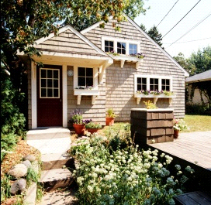

低炭素ライフスタイル構築に向けた診断促進事業
2019年度予算（案）
100百万円（100百万円）
地球環境局地球温暖化対策課地球温暖化対策事業室
平成25年度予算
○○百万円
背景・目的
事業概要
〇家庭からの温室効果ガス排出量は2013年度に1990 年度比で5割以上も増加している。
〇各家庭での意識向上をＣＯ_{２}削減行動へつなげ、低炭素ライフスタイルへの転換を図るためには、ライフスタイルに応じた具体的・効果的なアドバイスが必要。
〇本事業では、家庭における着実な省エネを実行するための診断事業を行い、低炭素ライフスタイルへの転換を促進する。民間企業や地域主体のネットワークを活用し、診断受診世帯において現状から１５％以上のＣＯ_{２}削減実現を目指す。
診断を実施するための体制整備として、環境省の示すガイドラインに従い、診断実施機関の管理・支援や診断ソフトの管理・改善等を行う。
期待される効果
診断内容の充実により、家庭エコ診断が継続的に実施される環境を創出。2020年度までに累計32万世帯の診断を実施し、家庭部門でのＣＯ_{２}削減を推進。
事業スキーム
委託対象：民間団体等
実施期間：平成26年度～33年度（2021年度）
環境省
事務局
実施機関
家庭
他
〇ガイドライン
診断体制整備
○実施機関の管理・支援
〇診断効果の分析
○診断ソフト等の管理・改善
○優良事例の取りまとめ 等
【対象】
民間・自治体・地域機関等
○診断
診断士の養成
診断士の派遣
診断の管理
・運営体制
委託
・診断方法
支援
・診断機関
/
診断
診断士の
診断事業
サポート・
制度改善
認定方法
診断
結果
〇診断ソフト
着実なCO₂削減
※
個別の診断士については、別途資格試験
において認定

Slide 2
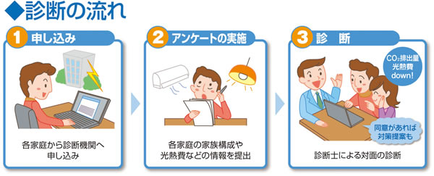
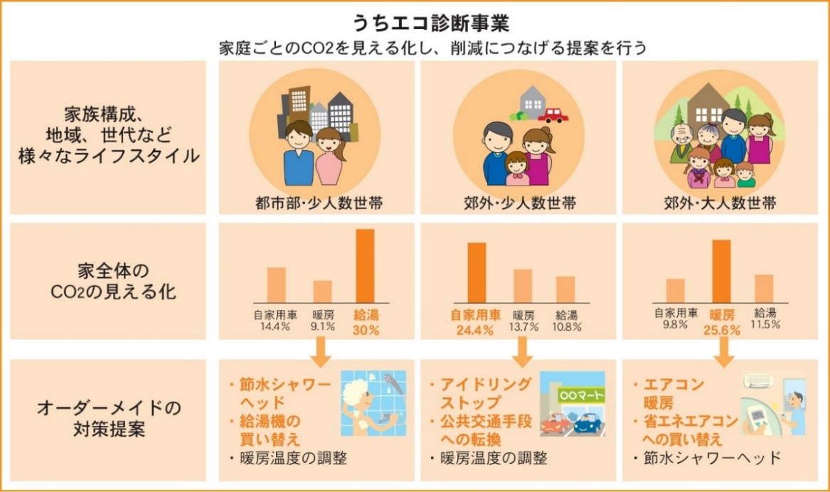
うちエコ診断とは何か？
診断の流れ
（１）診断の申し込み
・各家庭から診断実施機関^{(※)}へ診断の申し込み
※診断実施機関の詳細については別途
（２）アンケートの実施
・各家庭にて家族構成や居住地域、光熱費などの情報を
アンケート(事前調査票)に記入し、診断実施機関に提出
（３）診断
・診断実施機関から派遣された診断士による対面での診断
ご提案する対策の具体例

Slide 3
家庭エコ診断制度への参加によるメリット
民間企業
各家庭の事情に合わせて、ライフスタイルの改善や家屋の改修、省エネ機器・設備の購入等の提案を行うことにより、販売促進等のメリットが得られる。
家庭部門に対する省エネ・省CO2対策活動に取り組む企業姿勢をアピールできる。
地方公共団体・関係団体
地球温暖化対策の推進に関する法律に基づき、家庭部門で着実に温室効果ガスの排出を抑制するための一つの施策として活用できる。
他の環境関連制度と連携することで、より効果的な活動へと展開できる。
受診家庭
効果的な対策を実践することにより高熱費の削減効果が得られる。
日常生活における地球環境の貢献に繋がる。

Slide 4
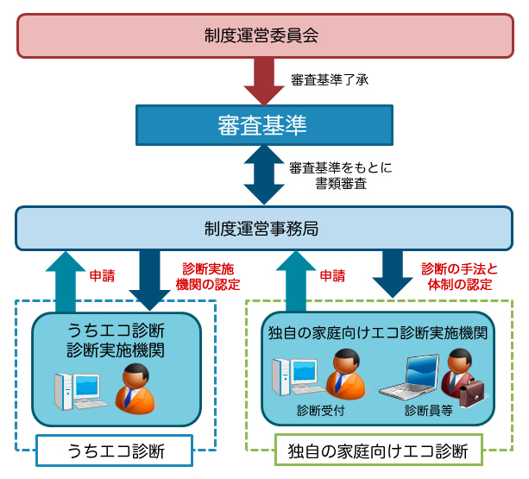
診断実施機関になるには
家庭エコ診断制度の専用ポートサイトにて、随時申請受付中。
＜http://www.uchieco-shindan.go.jp/2014/kikan/original.php>
制度運営事務局が申請を受理後、書類審査を経て認定を与える。
認定の有効期間は、当該認定が行われた日から起算して２年を経過した日以後における最初の3月31日が経過するまでの期間。

